Slide 1
第2讲第二课《党和人民心连心》说课
报告人：秦翠华
单 位：北京市朝阳区呼家楼中心小学

Slide 2
1
读本分析
目 录
2
学情分析
3
教学目标
4
教学重难点
5
教学方式方法
6
教学过程

Slide 3
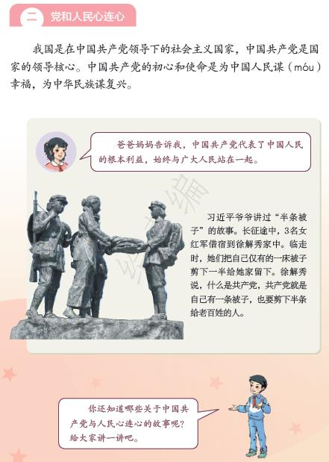
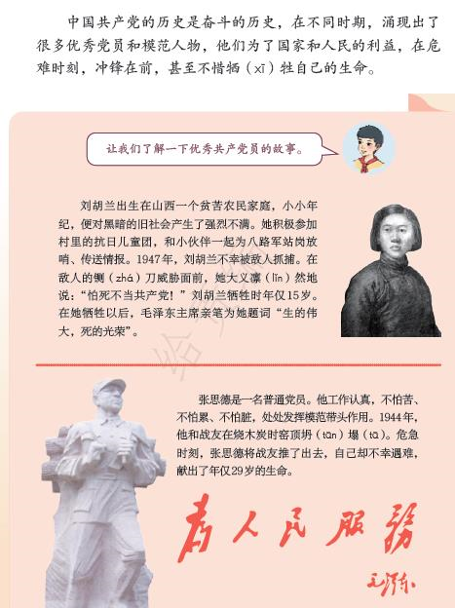
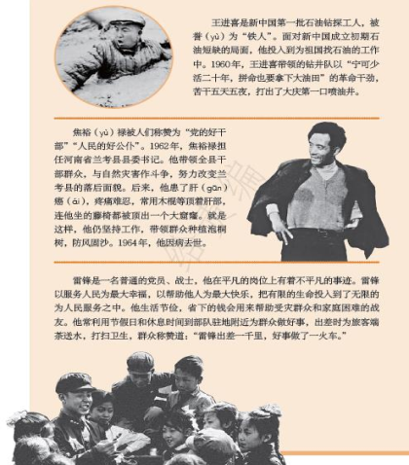
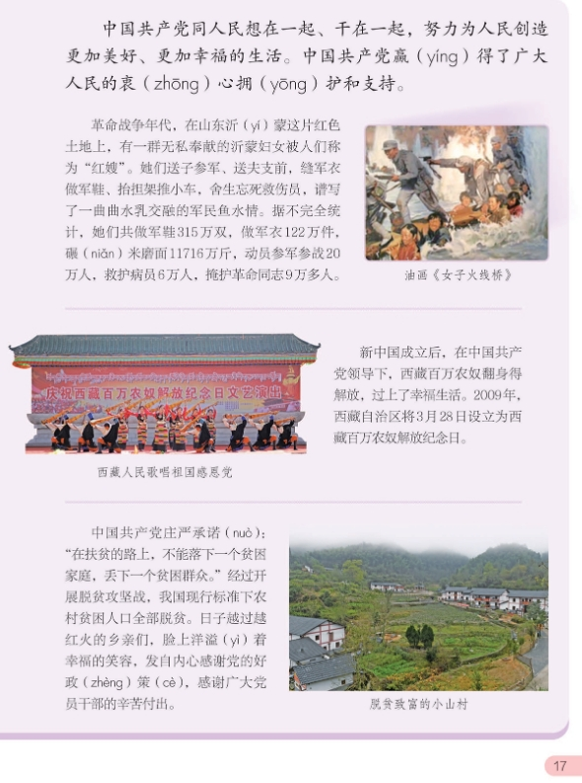
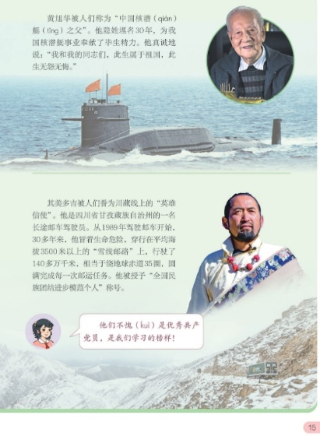
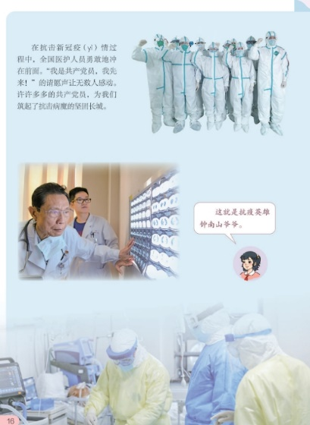
（一）读本分析
赢得广大人民的衷心拥护和支持
初心使命
故事
不同时期优秀党员、模范人物的事迹

Slide 4
（一）读本分析
一心跟着共产党
党和人民心连心
人民拥护支持党
党心系人民
明初心和使命

Slide 5
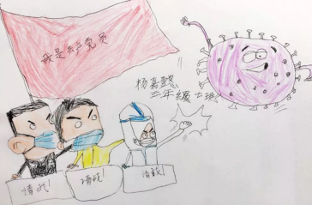
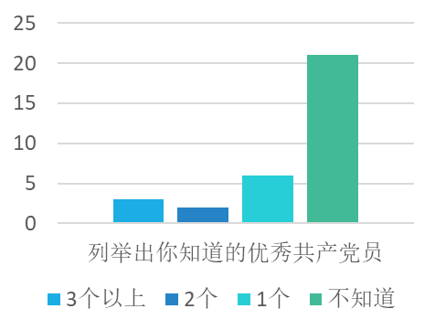
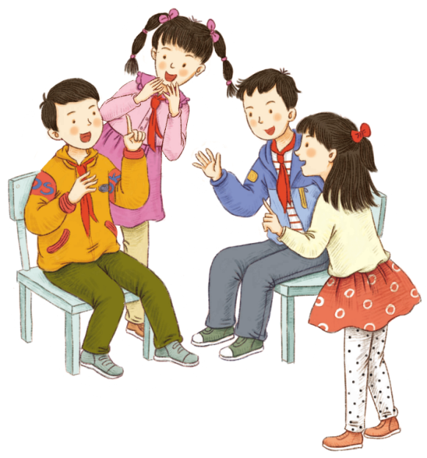
（二）学情分析
了解学生对中国共产党的初心和使命的认知程度；以及对于不同历史时期我们党涌现出的优秀党员、模范人物的事迹的了解情况；了解他们喜欢的学习方式和方法。
调研
目的
调研
方法
作品分析、问卷调研等。
对不同时期优秀党员和模范人物的事迹不清楚；
不理解党员干部践行初心与赢得人民拥护和支持之间的关系；对优秀党员和模范人物的优秀品质理解不深刻。
学生问题
对策分析
通过不同时期优秀党员和模范人物的生动故事，了解他们的优秀品质。

Slide 6
（三）教学目标
1.了解中国共产党的初心和使命是为中国人民谋幸福，为中华民族谋复兴。
2.了解不同历史时期涌现出的优秀党员、模范人物的事迹，了解他们身上的优秀品质，从而产生敬仰之情。
3.了解中国共产党得到了广大人民的衷心拥护和支持，增强对中国共产党的热爱之情，以及民族自豪感。

Slide 7
（四）教学重难点
了解不同历史时期涌现出的优秀党员、模范人物的事迹，了解他们身上的优秀品质，从而产生敬仰之情。
教学重点
了解中国共产党得到了广大人民的衷心拥护和支持，增强对中国共产党的热爱之情，以及民族自豪感。
教学难点

Slide 8
（五）教学方式方法
初心
问题解决
析一析 心连心
解决问题
认同
多种资源
支撑
多种方式参与
读一读 亮初心
情感
建
构
分析问题
说一说 知初心
提出问题
Notes:
确定教学目标和教学重难点后，我们再来看看本节课的教学方式方法设计，本节课我以 “党的初心和使命是什么？不同时期的党员如何践行初心？践行初心的结果怎样？”为问题线索，设计：说一说知初心；读一读亮初心；析一析心连心三个环节，利用多种资源支撑、并引导学生通过多种方式参与学习，完成情感的自主建构。这种教学方式方法的设计在教学过程中如何具体实施以推进学生学习呢？下面我们就进入具体的教学过程。（点）

Slide 9
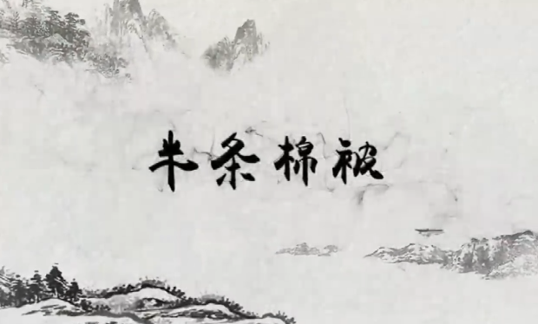
（六）教学过程
教学环节
说一说 知初心
读一读 亮初心
析一析 心连心
问题线索
中国共产党的初心和使命是什么？
不同时期的党员如何践行初心？
践行初心的结果怎样？
视频资料
信息提取
设计意图：
了解中国共产党的初心和使命，揭示党员和人民群众的关系。
Notes:
环节一：说一说 知初心，本环节的设计意图为引导学生“了解中国共产党的初心和使命，揭示党员和人民群众的关系。”，为了达成这个目标，本环节设计的问题为：中国共产党的初心和使命是什么？为了帮助学生独立找到问题的答案并理解其含义，在读本12页图文呈现的基础上，我增加了半条棉被的视频故事资料，视频资料不仅在形式上更利于学生多种感观参与学习，同时突破文本字数的限制，将故事背景、详细经过直观呈现在学生面前，更有利于他们理解中国共产党的初心和使命的含义，为接下来的学习奠定基础。（点）

Slide 10
（六）教学过程
党和人民心连心
初心
使命
为人民谋幸福
为民族谋复兴

Slide 11
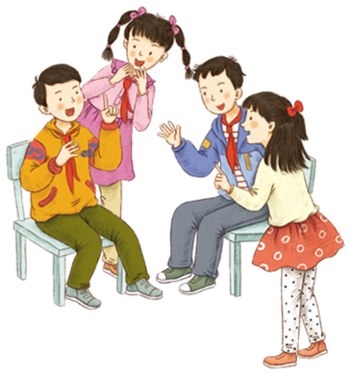
（六）教学过程
教学环节
说一说 知初心
读一读 亮初心
析一析 心连心
问题线索
中国共产党的初心和使命是什么？
不同时期的党员如何践行初心？
践行初心的结果怎样？
读本资料
分享活动
故事分享会
活动要求：
1.读一读第13、14、15、16页故事；
2.选择其中最喜欢或最打动自已的故事和大家分享。
设计意图：
了解不同历史时期涌现出的优秀党员、模范人物的事迹，了解他们身上的优秀品质，从而产生敬仰之情。

Slide 12
（六）教学过程
教学环节
说一说 知初心
读一读 亮初心
析一析 心连心
问题线索
中国共产党的初心和使命是什么？
不同时期的党员如何践行初心？
践行初心的结果怎样？
追问：是什么力量让刘胡兰在铡刀面前坚贞不屈，视死如归？
设计意图：
了解不同历史时期涌现出的优秀党员、模范人物的事迹，了解他们身上的优秀品质，从而产生敬仰之情。

Slide 13
（六）教学过程
教学环节
说一说 知初心
读一读 亮初心
析一析 心连心
问题线索
中国共产党的初心和使命是什么？
不同时期的党员如何践行初心？
践行初心的结果怎样？
读本资料
分享活动
追问：你觉得张思德同志是怎样的人？
设计意图：
了解不同历史时期涌现出的优秀党员、模范人物的事迹，了解他们身上的优秀品质，从而产生敬仰之情。

Slide 14
（六）教学过程
教学环节
说一说 知初心
读一读 亮初心
析一析 心连心
问题线索
中国共产党的初心和使命是什么？
不同时期的党员如何践行初心？
践行初心的结果怎样？
视频资料
分享活动
追问：“宁肯少活20年，拼命也要拿下大油田！”从这句话中你读出了什么？
设计意图：
了解不同历史时期涌现出的优秀党员、模范人物的事迹，了解他们身上的优秀品质，从而产生敬仰之情。

Slide 15
（六）教学过程
教学环节
说一说 知初心
读一读 亮初心
析一析 心连心
问题线索
中国共产党的初心和使命是什么？
不同时期的党员如何践行初心？
践行初心的结果怎样？
文本资料
分享活动
在带领全县人民封沙、治水、改地的斗争中，焦裕禄身先士卒，以身作则。风沙最大的时候，他带头去查风口，探流沙；大雨倾盆的时候，他带头趟着齐腰深的洪水察看洪水流势；风雪铺天盖地的时候，他率领干部访贫问苦，登门为群众送救济粮款。他经常钻进农民的草庵、牛棚，同普通农民同吃同住同劳动。他把群众同自然灾害斗争的宝贵经验，一点一滴地集中起来，成为全县人民的共同财富，成为战胜灾害的有力武器。
追问：读完文章你有什么新发现？又有什么新问题？
设计意图：
了解不同历史时期涌现出的优秀党员、模范人物的事迹，了解他们身上的优秀品质，从而产生敬仰之情。

Slide 16
（六）教学过程
教学环节
说一说 知初心
读一读 亮初心
析一析 心连心
问题线索
中国共产党的初心和使命是什么？
不同时期的党员如何践行初心？
践行初心的结果怎样？
文本资料
分享活动
1965年，核潜艇研制工作全面启动，接下这份绝密任务后，为了工作上的保密，黄旭华三十年没有回过家，家人不知道他在外做什么，父亲直到去世也未能再见他一面。离家研制核潜艇时，刚三十出头，等到回家见到亲人时，他已是六十多岁的白发老人了。
追问：读完故事最让你震惊的是什么？
设计意图：
了解不同历史时期涌现出的优秀党员、模范人物的事迹，了解他们身上的优秀品质，从而产生敬仰之情。

Slide 17
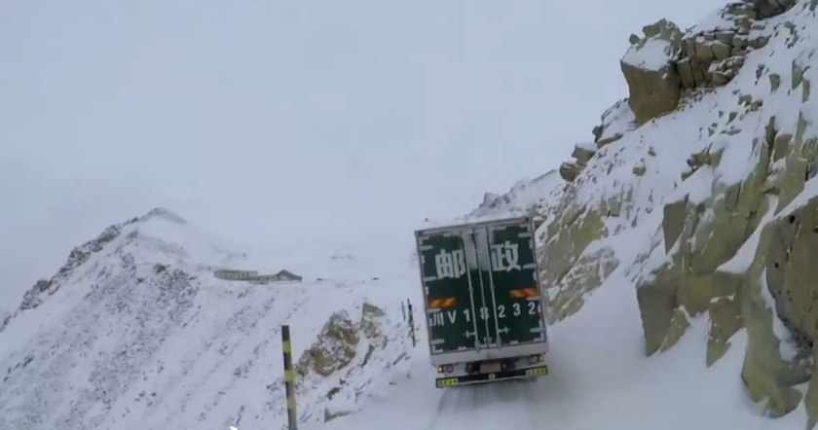
（六）教学过程
教学环节
说一说 知初心
读一读 亮初心
析一析 心连心
问题线索
中国共产党的初心和使命是什么？
不同时期的党员如何践行初心？
践行初心的结果怎样？
文本+图片资料
分享活动
雪线邮路——有“川藏第一险”之称的雀儿山路段，这条路上，大半年都是冰雪覆盖，冬天气温最低时有零下三四十摄氏度，路面上是雪，下面是冰，异常危险。曾经有朋友劝其美多吉：“不要开邮车了，跟我们一起赚大钱。”他拒绝了。因为邮车上装的是孩子们的高考通知书，装的是党报党刊和机要文件，装的是堆积如山的电商包裹，这些都是乡亲们的期盼和希望。
追问：为什么称其美多吉为“雪线邮路上的幸福使者”？
设计意图：
了解不同历史时期涌现出的优秀党员、模范人物的事迹，了解他们身上的优秀品质，从而产生敬仰之情。
Notes:
分享雪线邮路上的幸福使者——其美多吉地故事时，补充文本资料和图片资料，并追问（点）：为什么称其美多吉为“雪线邮路上的幸福使者”？
以突显忠诚使命、履行职责、立足岗位、奉献人民、维护团结、推动发展等党员的优秀品质。

Slide 18
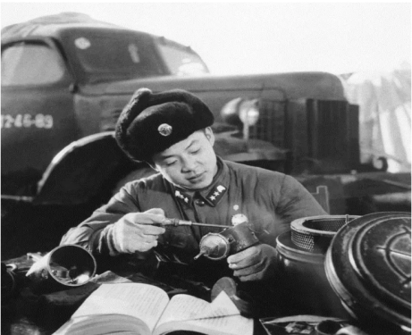
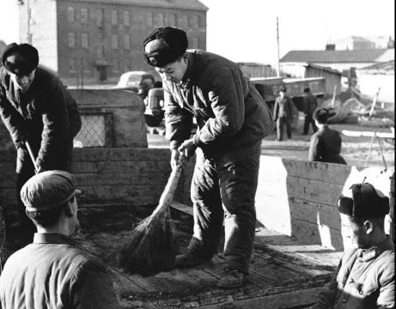
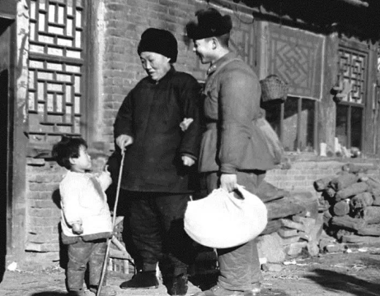
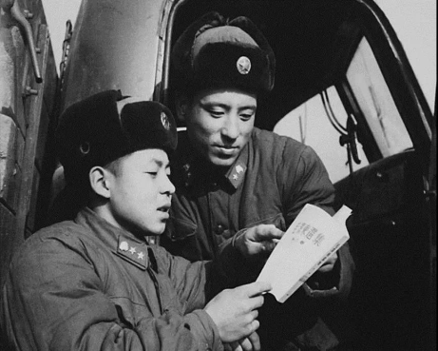
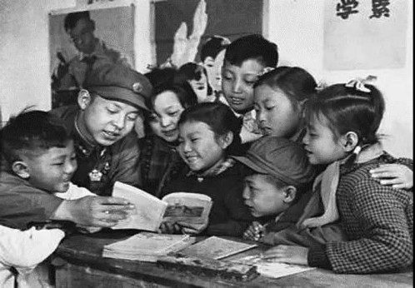
（六）教学过程
教学环节
说一说 知初心
读一读 亮初心
析一析 心连心
问题线索
中国共产党的初心和使命是什么？
不同时期的党员如何践行初心？
践行初心的结果怎样？
图片资料
分享活动
追问：我们可以向雷锋同志学什么？
改制汽车节油装置
打扫车上的水泥
把老大娘送到儿子家门口
辅导战友学习
雨夜送大嫂
辅导孩子们做功课
设计意图：
了解不同历史时期涌现出的优秀党员、模范人物的事迹，了解他们身上的优秀品质，从而产生敬仰之情。

Slide 19
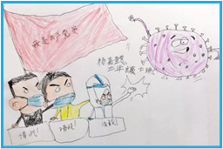
（六）教学过程
教学环节
说一说 知初心
读一读 亮初心
析一析 心连心
问题线索
中国共产党的初心和使命是什么？
不同时期的党员如何践行初心？
践行初心的结果怎样？
图片资料
分享活动
追问：为什么称他们为“抗疫英雄”？
学生作品--我眼中的抗疫英雄
设计意图：
了解不同历史时期涌现出的优秀党员、模范人物的事迹，了解他们身上的优秀品质，从而产生敬仰之情。

Slide 20
（六）教学过程
教学环节
说一说 知初心
读一读 亮初心
析一析 心连心
问题线索
中国共产党的初心和使命是什么？
不同时期的党员如何践行初心？
践行初心的结果怎样？
读本资料
分享活动
阅读交流会
阅读交流活动要求：
1.认真阅读第17页中的三个故事；
2.和同学们分享你的发现。
设计意图：
了解中国共产党得到了广大人民的衷心拥护和支持，增强对中国共产党的热爱之情，以及民族自豪感。

Slide 21
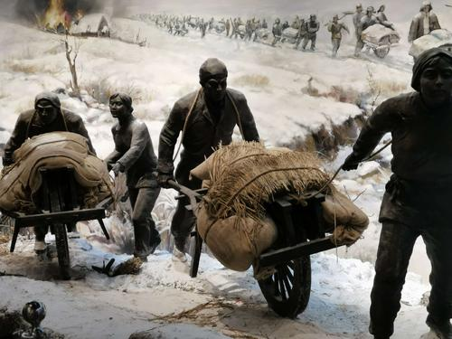
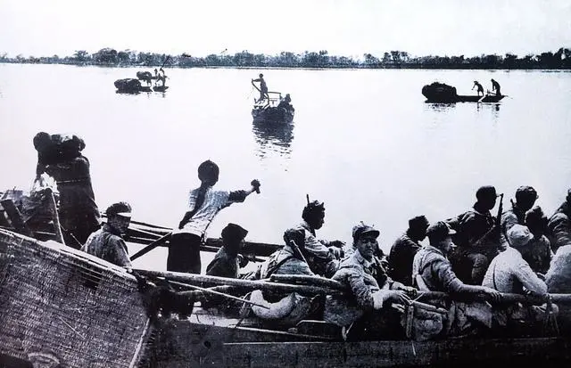
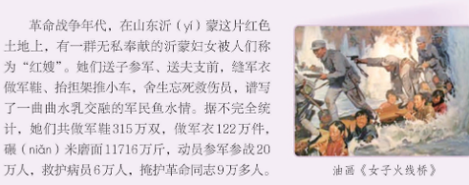
（六）教学过程
教学环节
说一说 知初心
读一读 亮初心
析一析 心连心
问题线索
中国共产党的初心和使命是什么？
不同时期的党员如何践行初心？
践行初心的结果怎样？
图片资料
分享活动
火线桥
农民推车去前线送粮
冒着枪林弹雨送战士们过江
追问：这些难忘的瞬间里你发现了什么？
设计意图：
了解中国共产党得到了广大人民的衷心拥护和支持，增强对中国共产党的热爱之情，以及民族自豪感。

Slide 22
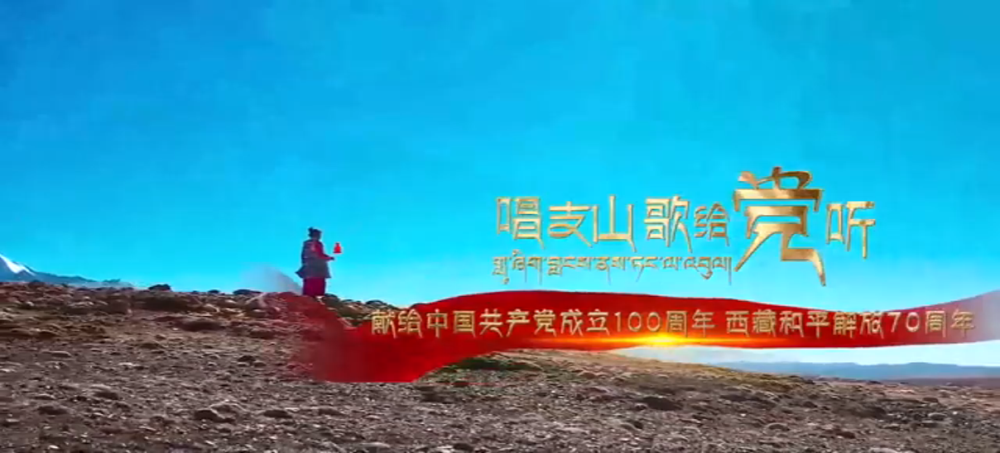
（六）教学过程
教学环节
说一说 知初心
读一读 亮初心
析一析 心连心
问题线索
中国共产党的初心和使命是什么？
不同时期的党员如何践行初心？
践行初心的结果怎样？
视频资料
分享活动
追问：视频中你看到了什么？歌声里你感受到了什么？
设计意图：
了解中国共产党得到了广大人民的衷心拥护和支持，增强对中国共产党的热爱之情，以及民族自豪感。

Slide 23
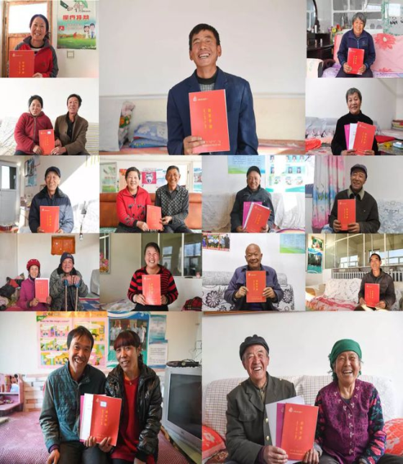
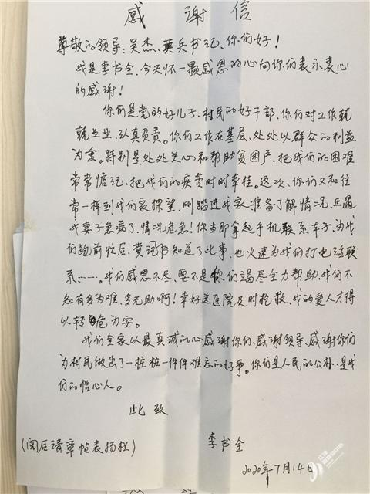
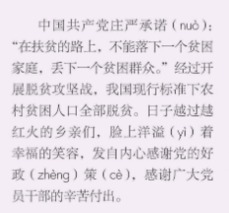
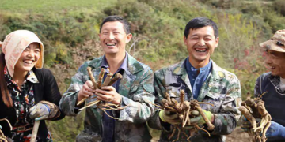
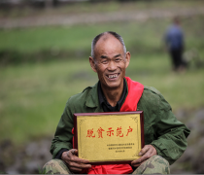
（六）教学过程
教学环节
说一说 知初心
读一读 亮初心
析一析 心连心
问题线索
中国共产党的初心和使命是什么？
不同时期的党员如何践行初心？
践行初心的结果怎样？
图片资料
分享活动
追问：从脱贫群众的张张笑脸和感谢信中你读出了什么？
设计意图：
了解中国共产党得到了广大人民的衷心拥护和支持，增强对中国共产党的热爱之情，以及民族自豪感。

Slide 24
（六）教学过程
党和人民心连心
初心
使命
为人民谋幸福
为民族谋复兴
鱼水情深
拥护支持

Slide 25
谢谢
Notes:
以上就是我针对《党和人民心连心》一课的说课，感谢聆听，如有不妥也请批评指正。

